Slide 1
SISTEMA INTEGRADO DE GESTÃO PREVIDENCIÁRIA E CENSO CADASTRAL DOS SEGURADOS AO MSPREV
João Ricardo Dias de Oliveira

Slide 2
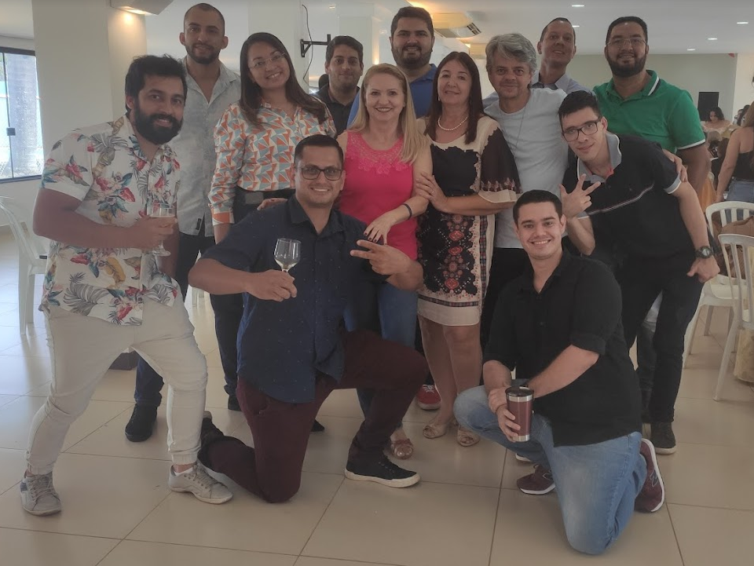

Slide 3
Agenda
Projeto PROFISCO II – Produto 3.3 – Sistema de Gestão Previdenciária
  Palestrante: João Ricardo Dias de Oliveira
  Diretor de Gestão da Informação – AGEPREV-MS
  Líder do Produto 3.3
Sistema SISPREV Web
  Palestrante: Richardson Nascimento
  Analista de Implantação – Agenda Informática – Teresina - PI
Censo Previdenciário
  Palestrante: Carolina Violin
  Analista de Implantação – Agenda Informática – Cuiabá - MT

Slide 4
SISTEMA DE GESTÃO PREVIDENCIÁRIA (SGP)
Aquisição via contrato com o BID (Banco Interamericano de Desenvolvimento)
Integrante do projeto governamental PROFISCO II (U$ 47,805,700)
Componentes do PROFISCO II (16 produtos):
  I- Gestão Fazendária e Transparência Fiscal (U$ 23,100,000)
  II- Administração Tributária e Contencioso Fiscal (U$ 15,206,000)
  III- Administração Financeira e Gasto Público (U$ 6,499,700)

Slide 5

Produto 3.3 – Composição Original
  GESTÃO AUTOMATIZADA DO ARQUIVO FÍSICO
  CAPACITAÇÃO EM LEGISLAÇÃO PREVIDENCIÁRIA
  SISTEMA DE GESTÃO PREVIDENCIÁRIA (SGP)

Slide 6
SISTEMA DE GESTÃO PREVIDENCIÁRIA (SGP) - Módulos
Cadastro de Segurados MSPREV (Ativos, Aposentados e Pensionistas)
Cadastro da Vida Funcional e Histórico Financeiro
Simulação de Benefícios
Emissão de Declaração e Certidão por Tempo de Contribuição
Censo Previdenciário / Prova de Vida
Ouvidoria / Atendimento ao Segurado / Portal da Transparência
Virtualização dos Processos de Benefícios Previdenciários
Folha de Pagamento
Perícia Médica
Gestão de Investimentos
Arrecadação
Integrações

Slide 7
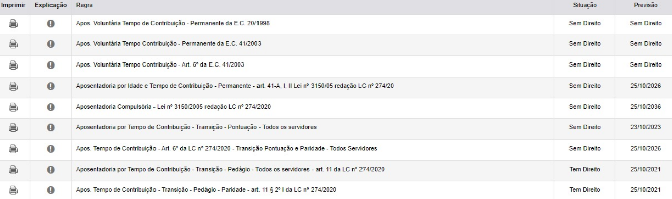
SISTEMA DE GESTÃO PREVIDENCIÁRIA (SGP) - Simulação

Slide 8
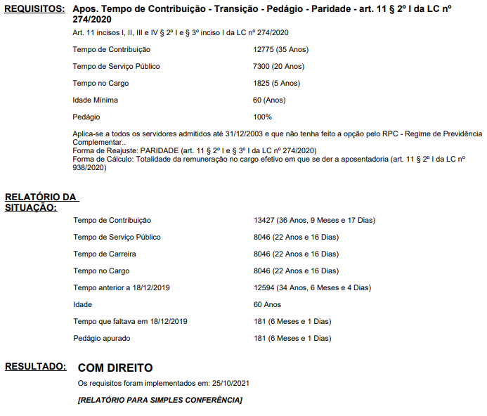

Slide 9
SISTEMA DE GESTÃO PREVIDENCIÁRIA (SGP) - Integrações
SGEO
e-Doc
Ministério Previdência
SISPREV WEB
SISGED
TCE
SPF
Cálculo Atuarial
e-Social

Slide 10
Virtualização dos Processos Previdenciários - Papel zero
Papel do setor de Recursos Humanos (RH):
Iniciar o processo do benefício previdenciário no SISPREV

Slide 11
Virtualização dos Processos Previdenciários - Papel zero
Papel do setor de Recursos Humanos (RH):
Iniciar o processo do benefício previdenciário no SISPREV
Instruir esse processo com as peças (PDF´s) requeridas pelo SISPREV

Slide 12
Virtualização dos Processos Previdenciários - Papel zero
Papel do setor de Recursos Humanos (RH):
Iniciar o processo do benefício previdenciário no SISPREV
Instruir esse processo com as peças (PDF´s) requeridas pelo SISPREV
Orientar o segurado para acompanhar o processo pelo site ou APP

Slide 13
Virtualização dos Processos Previdenciários - Papel zero
Papel do setor de Recursos Humanos (RH):
Iniciar o processo do benefício previdenciário no SISPREV
Instruir esse processo com as peças (PDF´s) requeridas pelo SISPREV
Orientar o segurado para acompanhar o processo pelo site ou APP
Eventualmente retificar o processo quando requerido pela AGEPREV

Slide 14
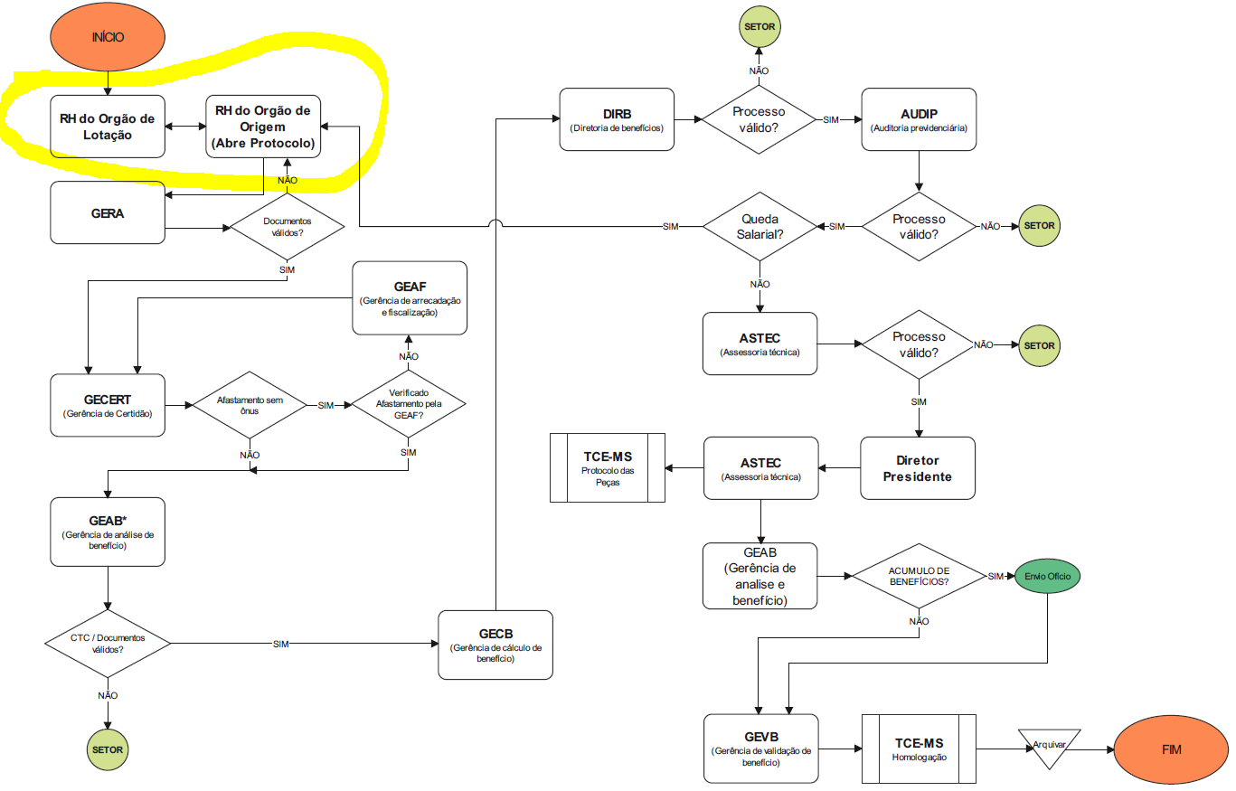
Aposentadoria Voluntária (Workflow)

Slide 15
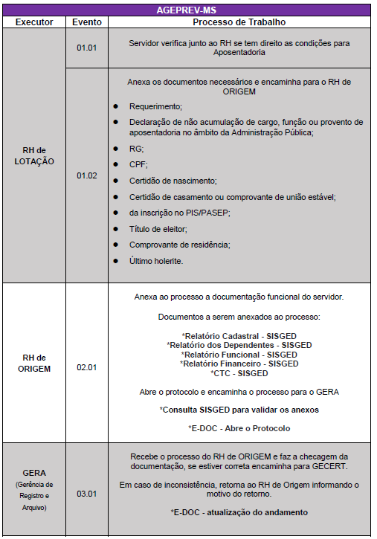
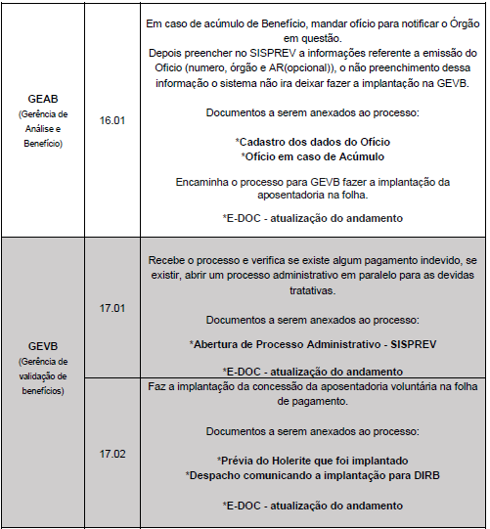

Slide 16
Sistema SISPREV Web
  Palestrante: Richardson Nascimento – Agenda Informática – Teresina - PI
  Analista de Implantação
Censo Previdenciário
  Palestrante: Carolina Violin – Agenda Informática – Cuiabá - MT
  Analista de Implantação

Slide 17
DÚVIDAS ?????
Muito Obrigado!!!

